Slide 1
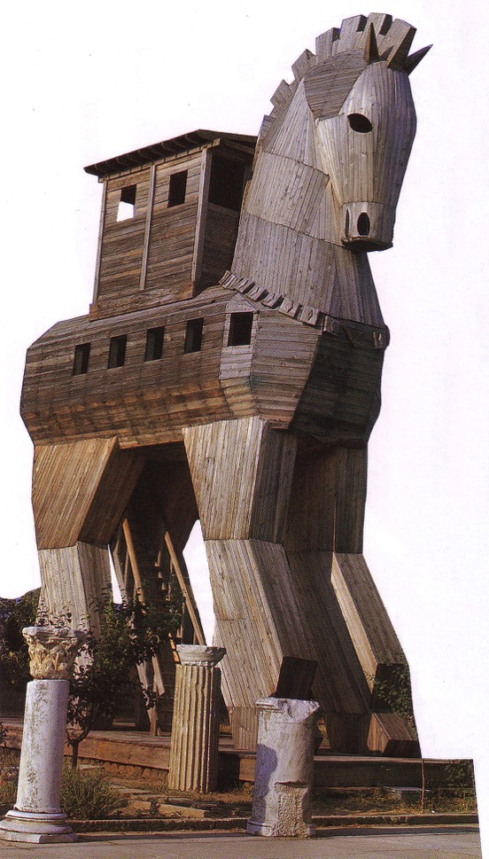
新约与旧约之间的地理
8
Dr. Rick Griffith • 新加坡神学院 • BibleStudyDownloads.org

Slide 2

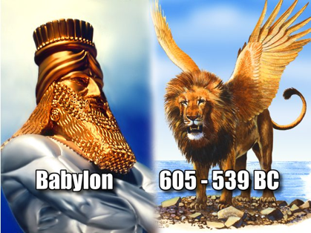
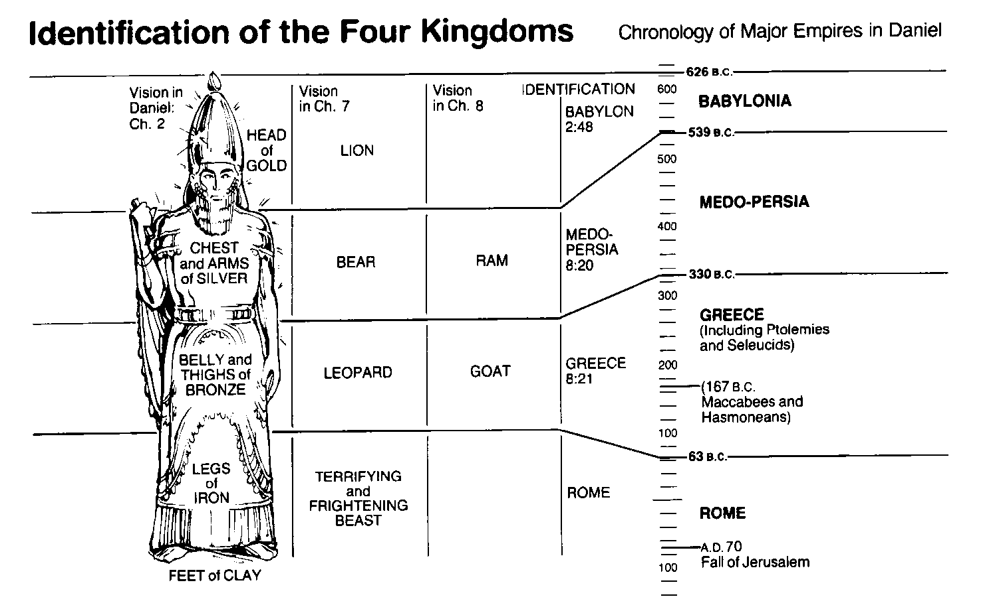
但以理书中 世上的帝国
545
四个帝国
但以理书中主要帝国的年代
第八章异象
标识
公元前 626
异象但以理书
第二章
第七章异象
巴比伦
巴比伦
2：48
金的头
公元前 539
狮子
玛代波斯
玛代波斯
8：20
银的胸和臂
熊
公绵羊
公元前 330
希腊
（包括托勒密和塞琉古）
铜的腹和腰
豹
公山羊
希腊
8：21
公元前167年
马加比和哈斯摩
铁的腿
公元前 63
令人恐惧的兽
罗马
罗马
公元后 70 耶路撒冷沦陷
铁泥混杂的脚
Bible Visual Resource Book, 133

Slide 3

希腊统治巴勒斯坦
60
亚历山大
争取至高的地位
帝国希腊化的发展

Slide 4
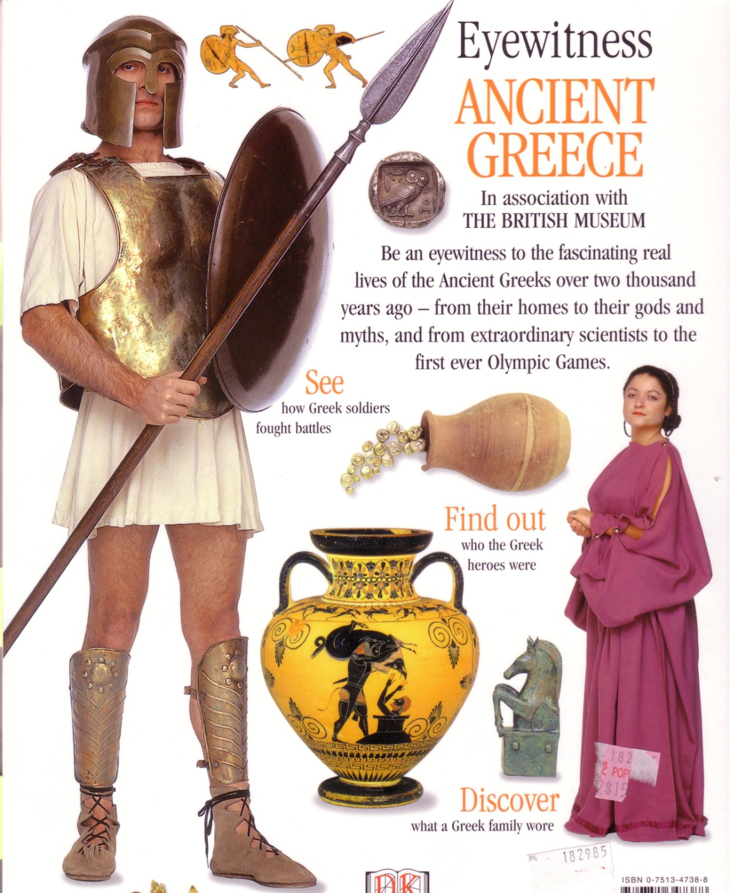
亚历山大有什么了不起？
60
开拓殖民地 (希腊化)
征战
巩固 (希腊文)

Slide 5
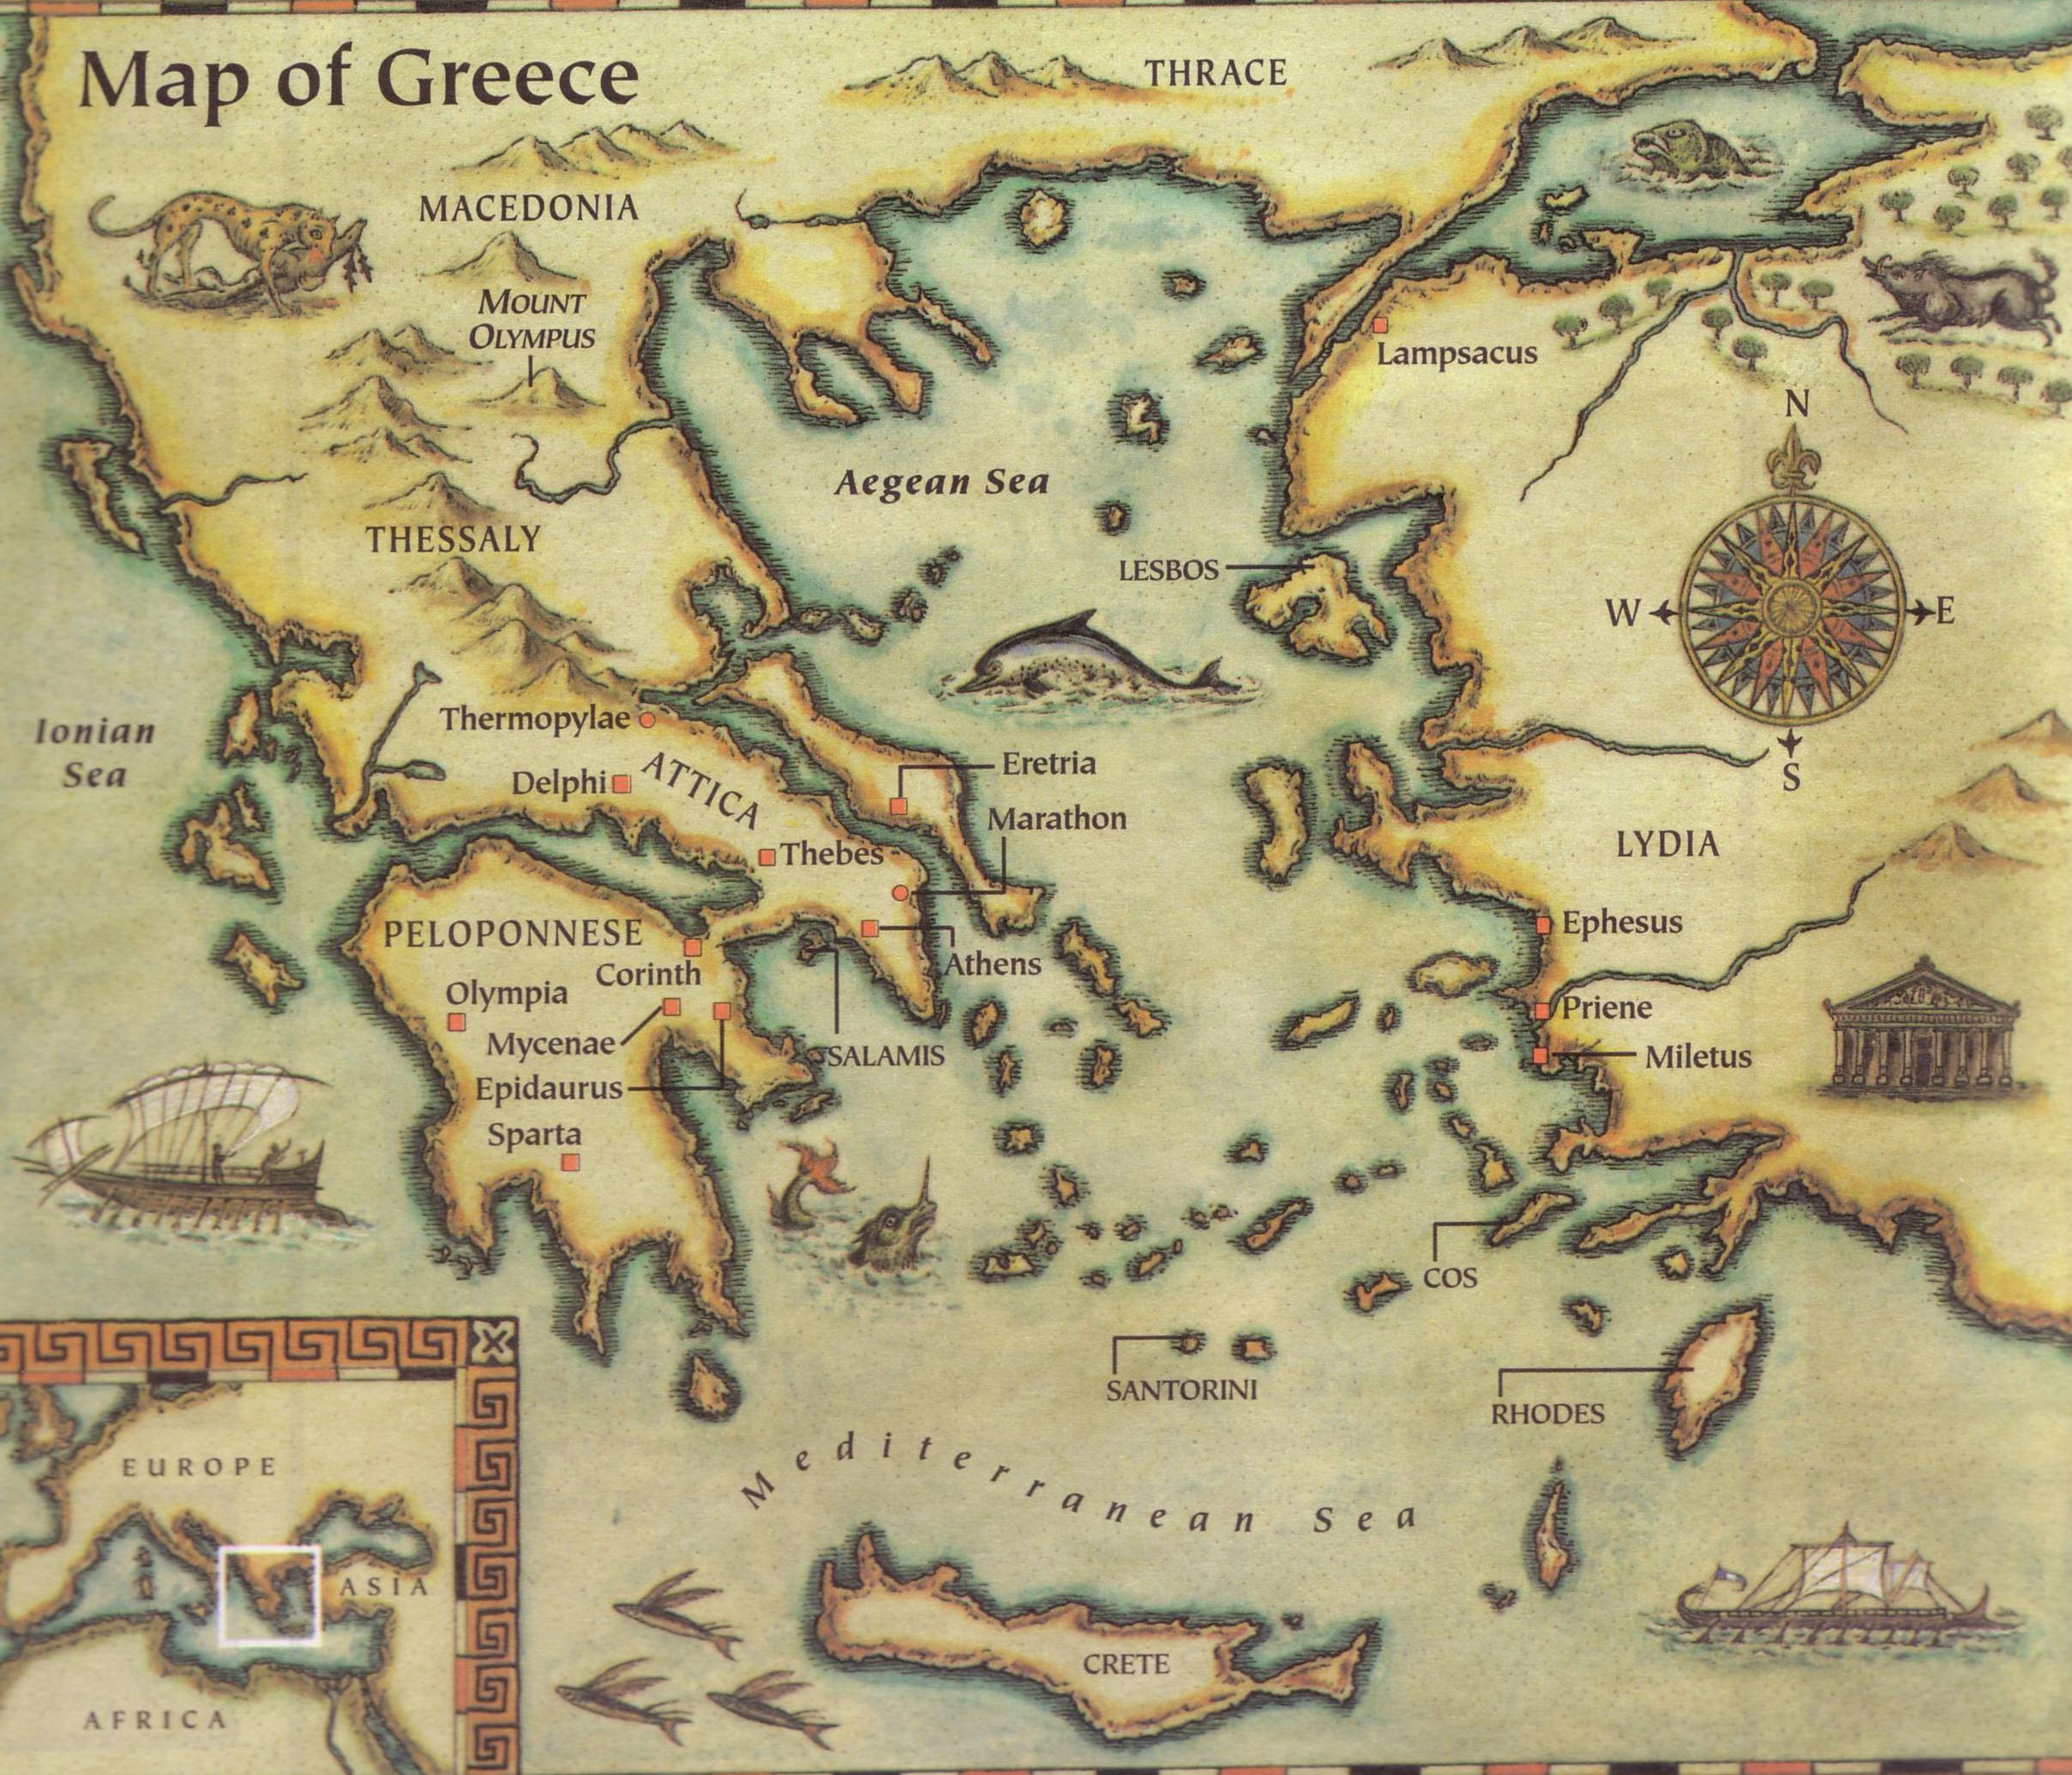
60

Slide 6
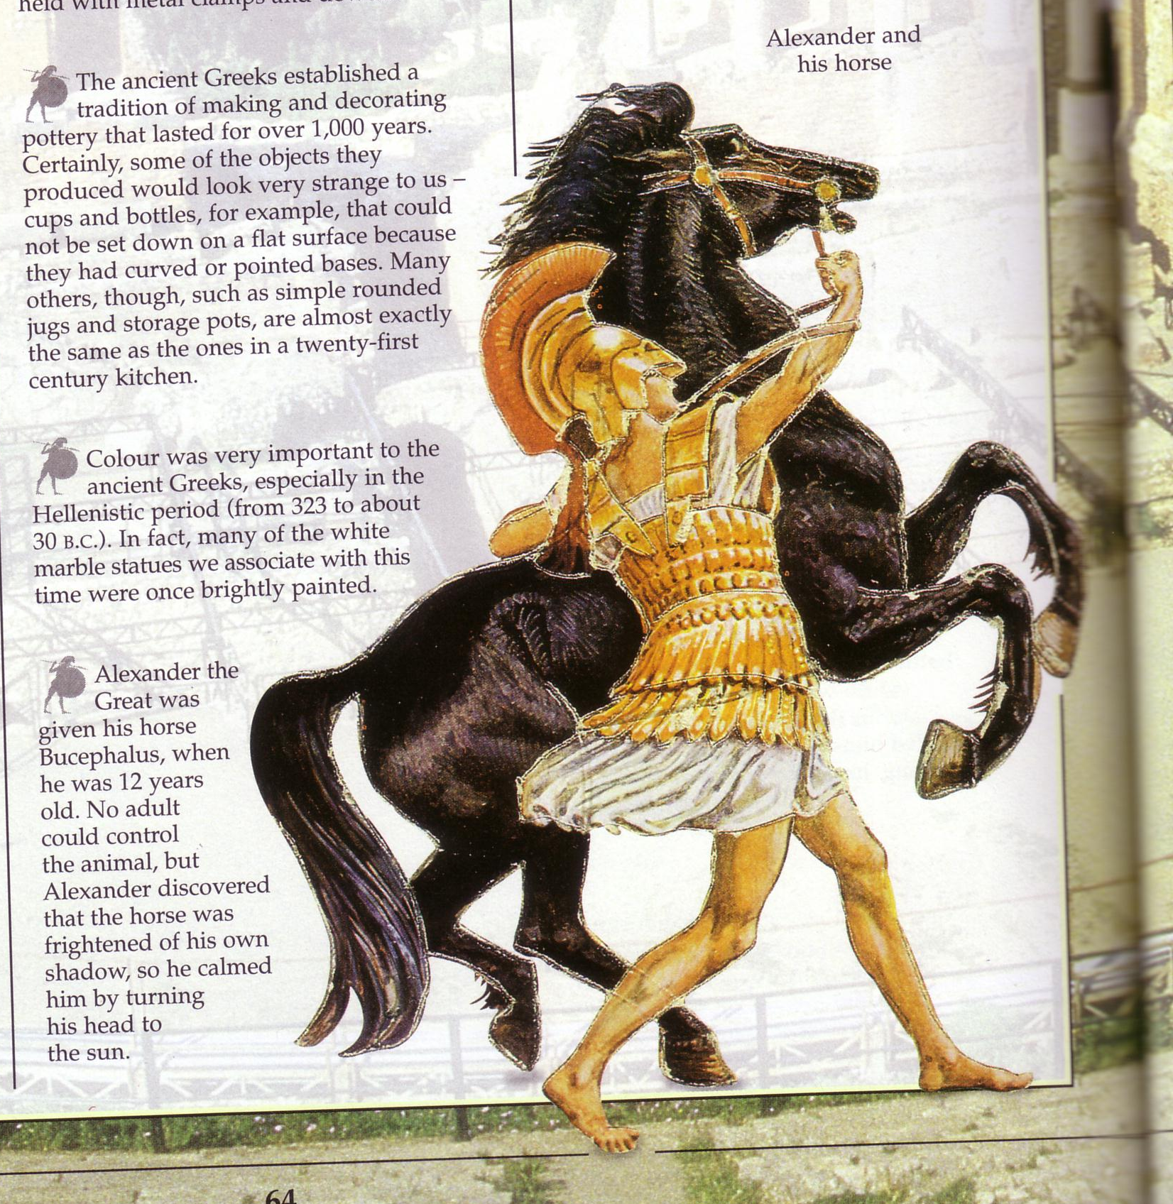
亚历山大与
他的马
60

Slide 7

亚历山大
创
头条新闻
61

Slide 8
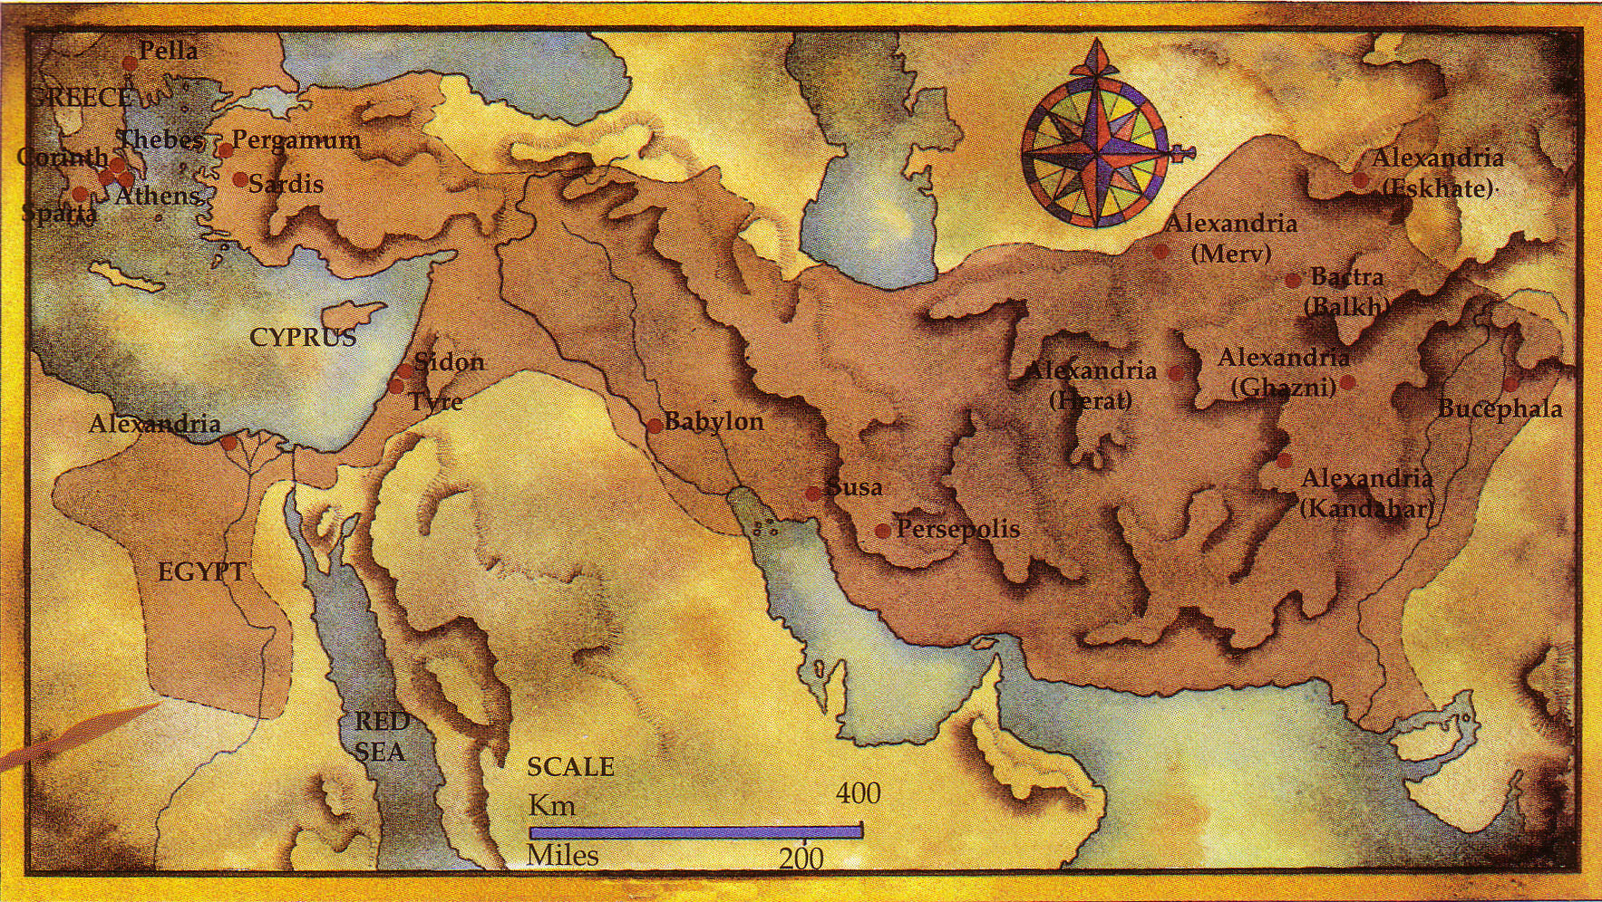
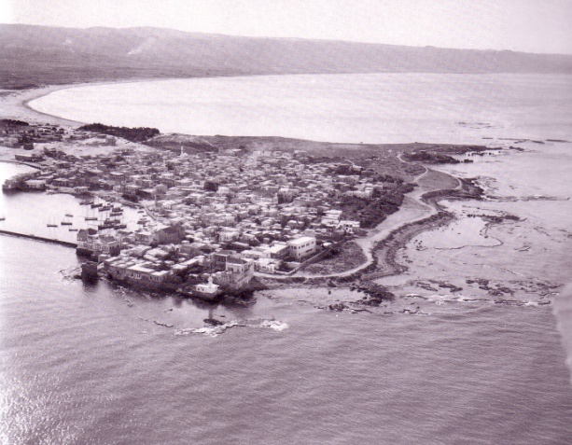
亚历山大大帝的征战
61

Slide 9
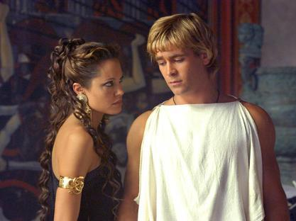
他的败亡
因为骄傲:
渴望被敬拜
酒
女人
歌舞

Slide 10
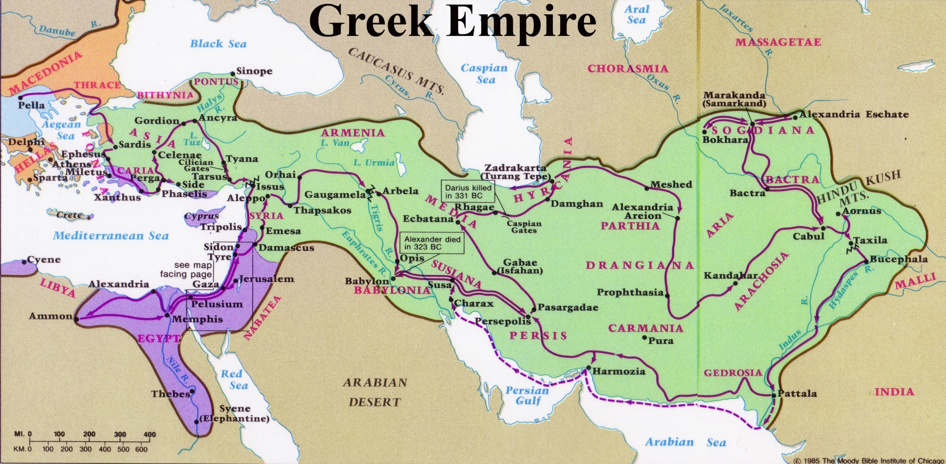
亚历山大大帝以后
64
卡山得
吕西马克斯
西流古
多利买
“那公山羊，就是希腊王；两眼当中的大角，就是头一王。至于那折断了的角，在其根上又长出四角，这四角就是四国，必从这国里兴起来，只是权势都不及他。（但以理书 8:21-22）

Slide 11
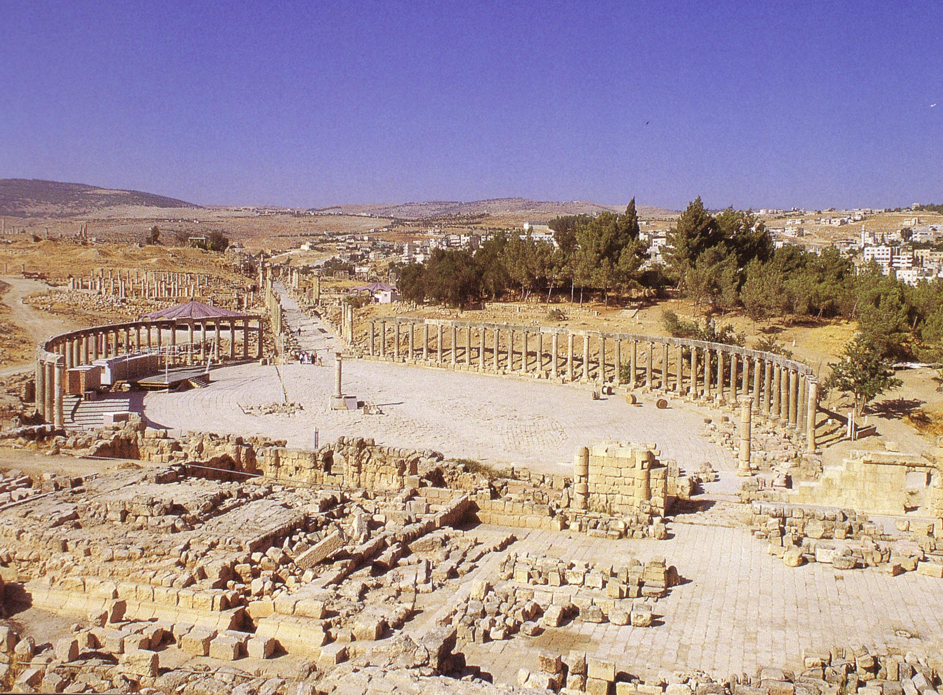
Jerash of the Decapolis
底加波利的耶拉士

Slide 12
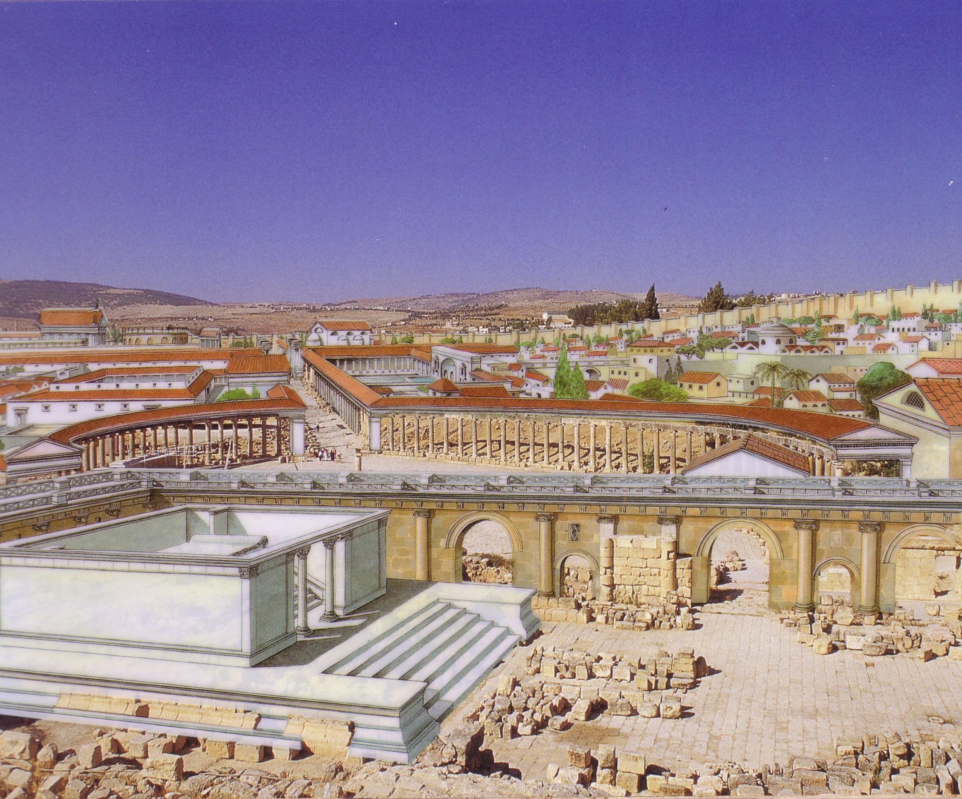
Jerash in Its Glory Days
耶拉士光辉的日子

Slide 13
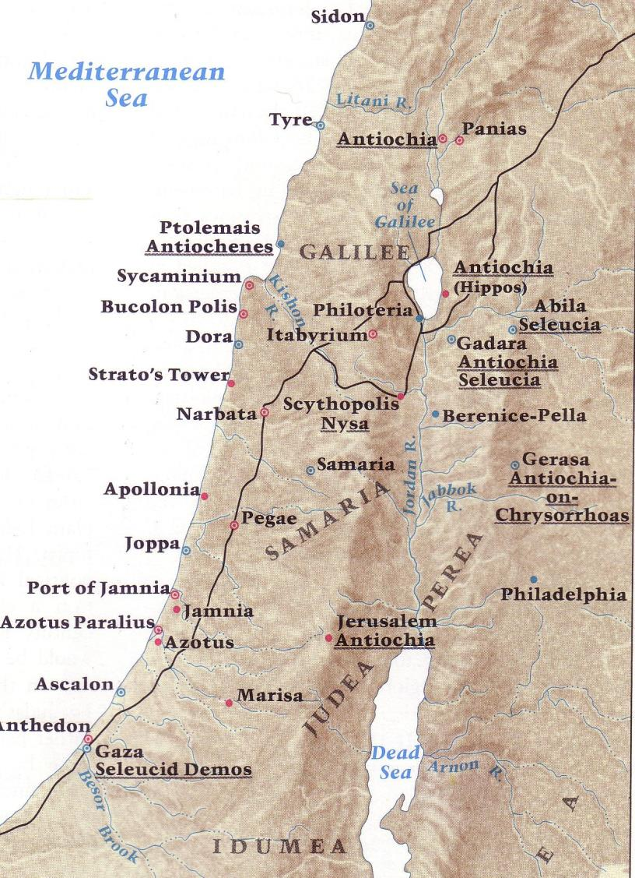
在巴勒斯坦的 希腊城市

Slide 14
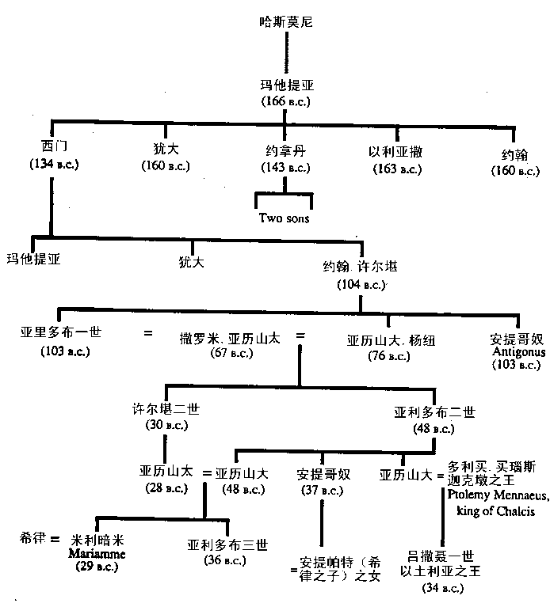
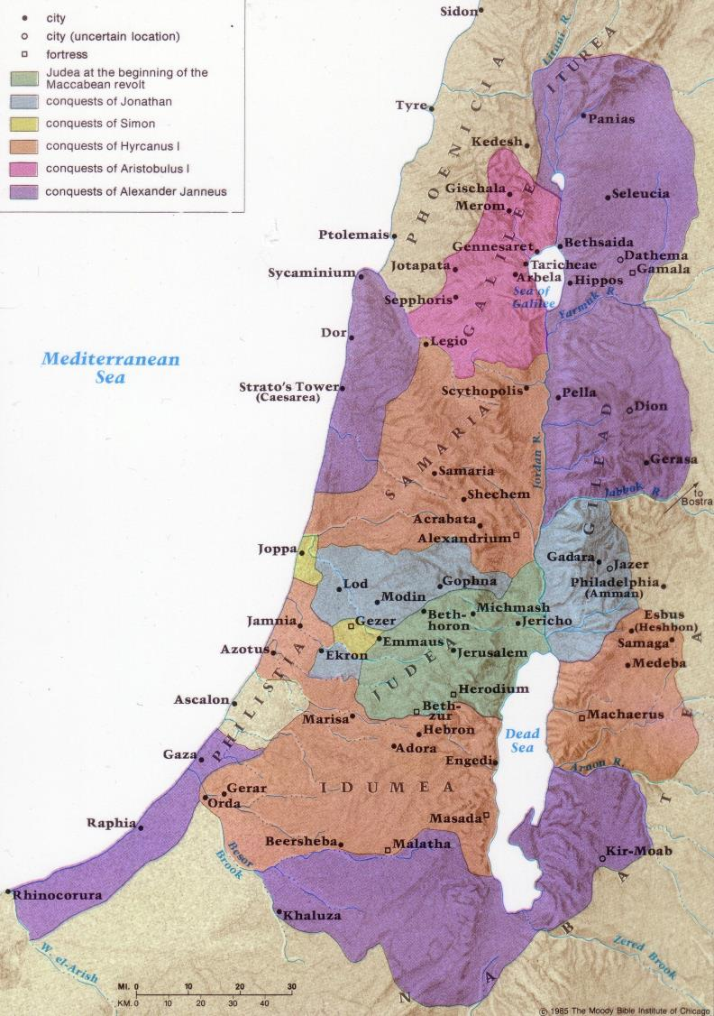
哈斯莫尼家族的扩展
69
?
?

Slide 15
希腊时代的重要性
62, 65, 95
多利买 (301-198)
西流古 (198-143)
宗教自由
公会的兴起
希腊化
亚历山大移民
七十士译本
崇高的祭司地位
哈西典的兴起
亵渎圣殿
马加比叛变
撒都该的兴起

Slide 16
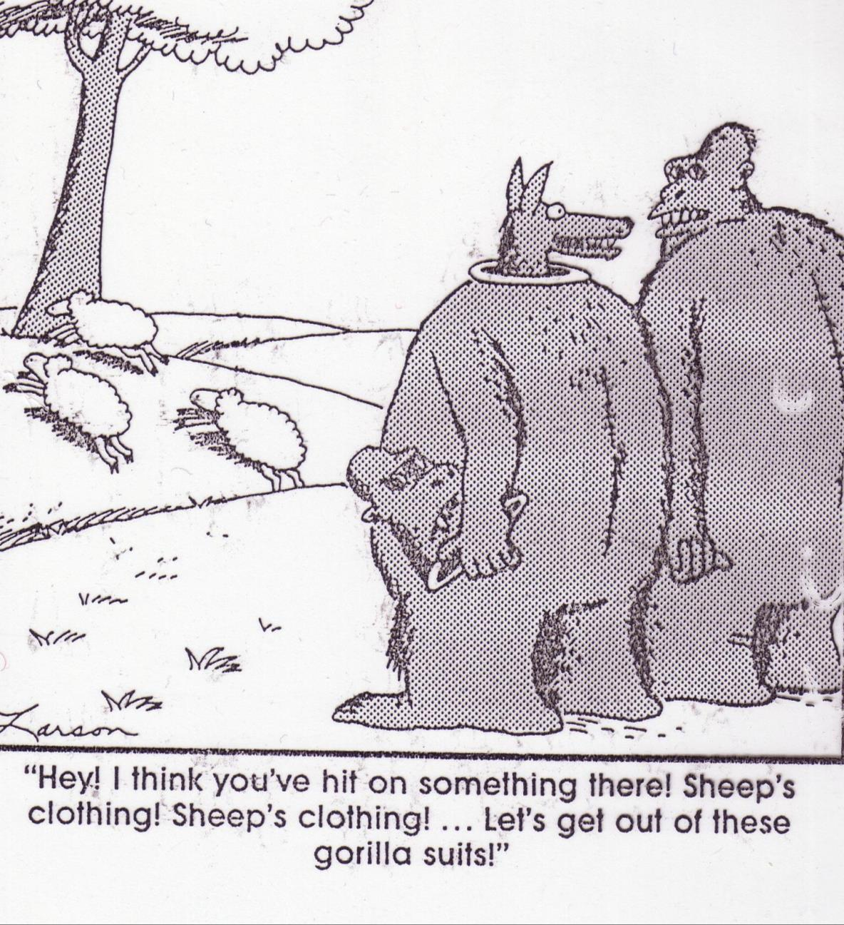
“喂！你说得对！绵羊装！ . . . 让我们脱掉这猩猩装吧！”

Slide 17
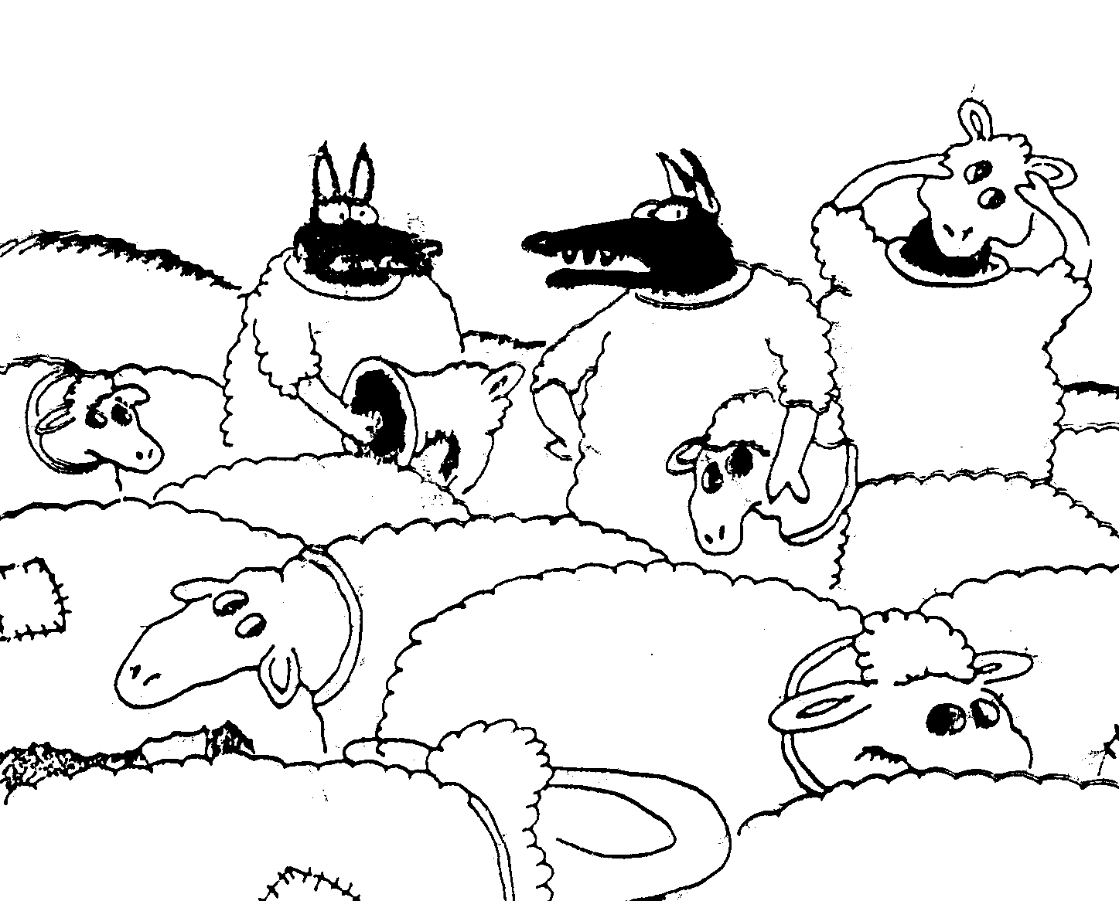
“等等！难道这里一只真绵羊也没有吗？”

Slide 18
哈斯莫尼家族的重要性
66-67, 95
宗教独立 (法利赛人)
修殿节 (献殿节/烛光节)
政治独立 (犹大, 撒都该)
祭司与君王合一 (约拿丹)
爱色尼派的兴起 (西门)
境界的扩张
与罗马结盟
迫使性的犹太文化
约翰 . 许尔堪

Slide 19
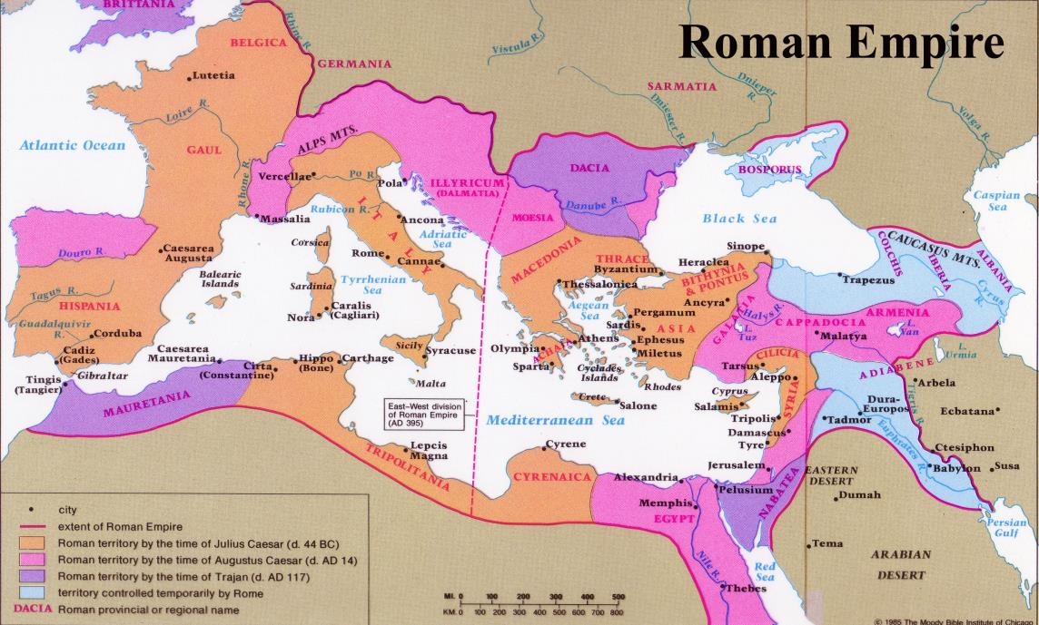

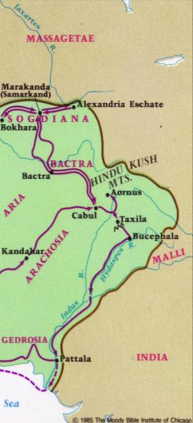
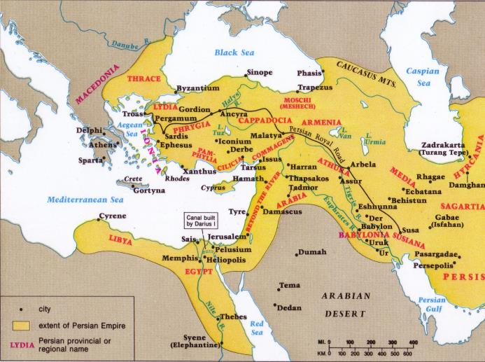
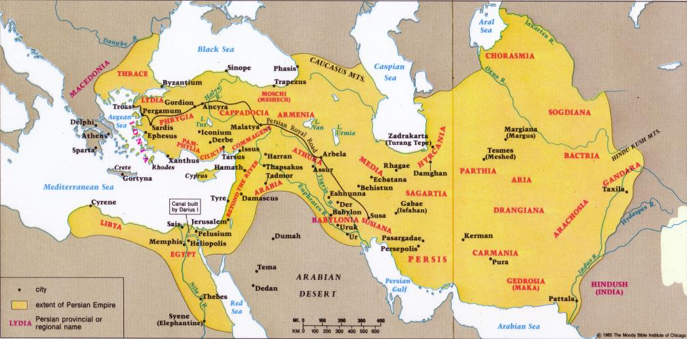
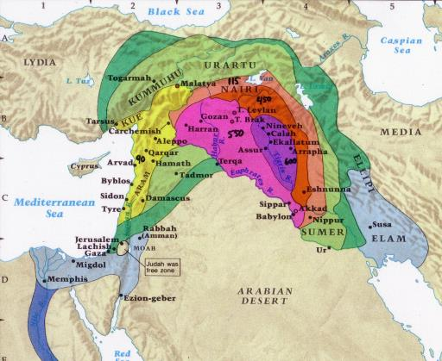
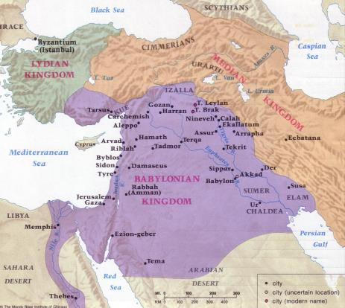
新约与旧约之间的帝国
52

Slide 20
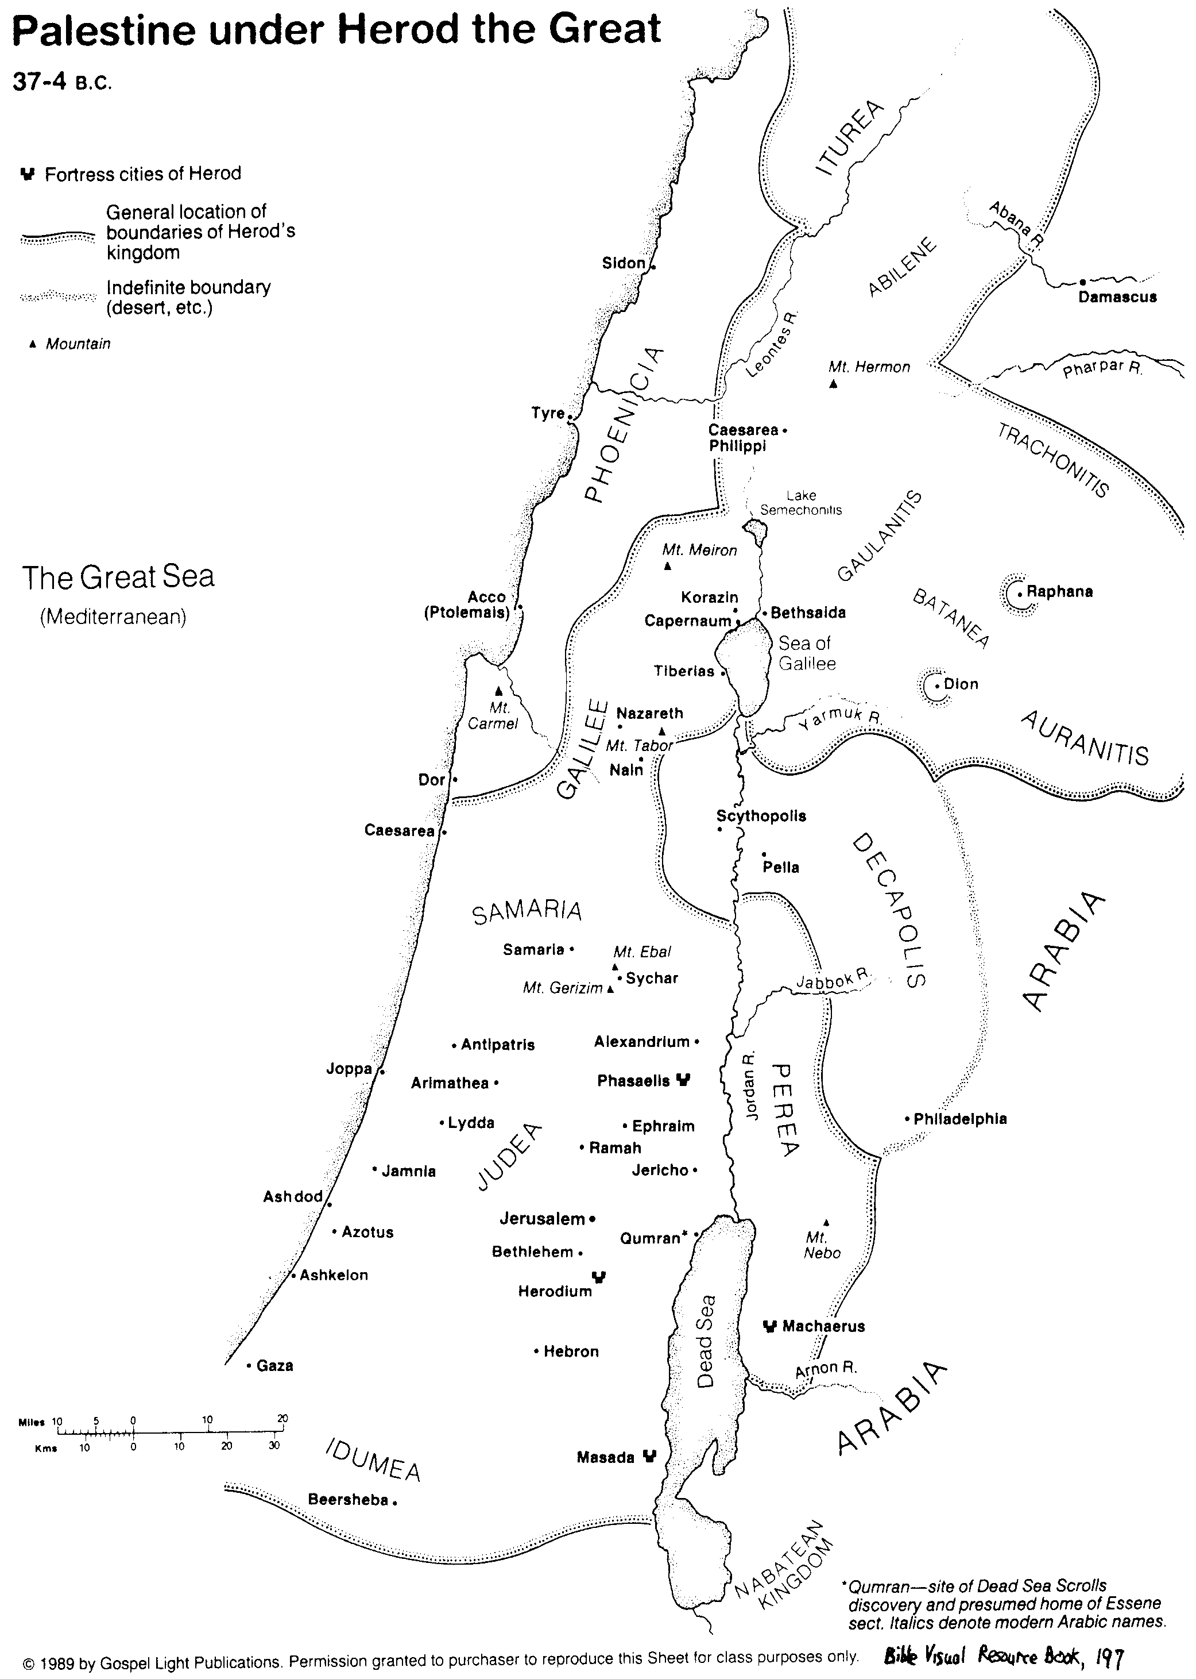
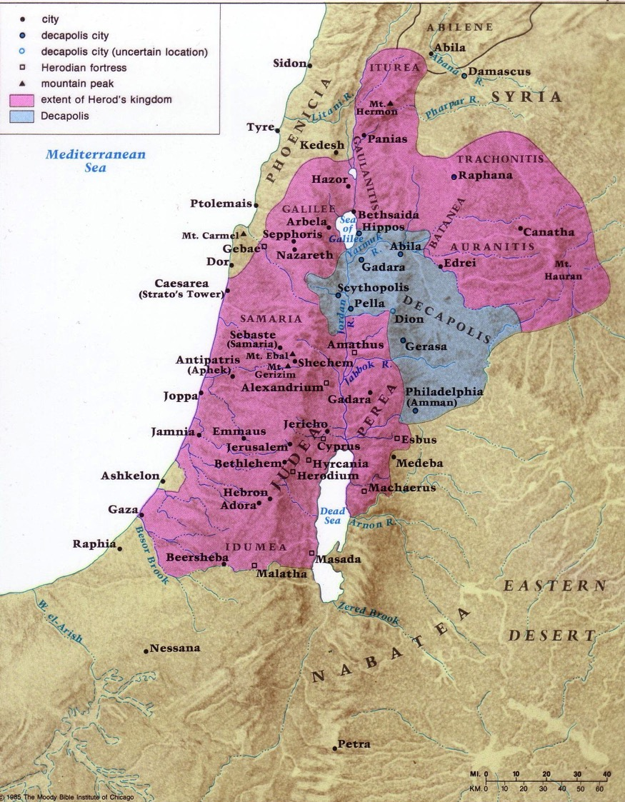
大希律
统治下的
巴勒斯坦
81

Slide 21
希律王朝
统治的年表&顺序
(主前37年-主后70年)
88
亚基老
腓利
罗马统治者
安提帕
亚基帕 一世
罗马统治者
亚基帕 二世
John Grassmick,
Dallas Seminary

Slide 22
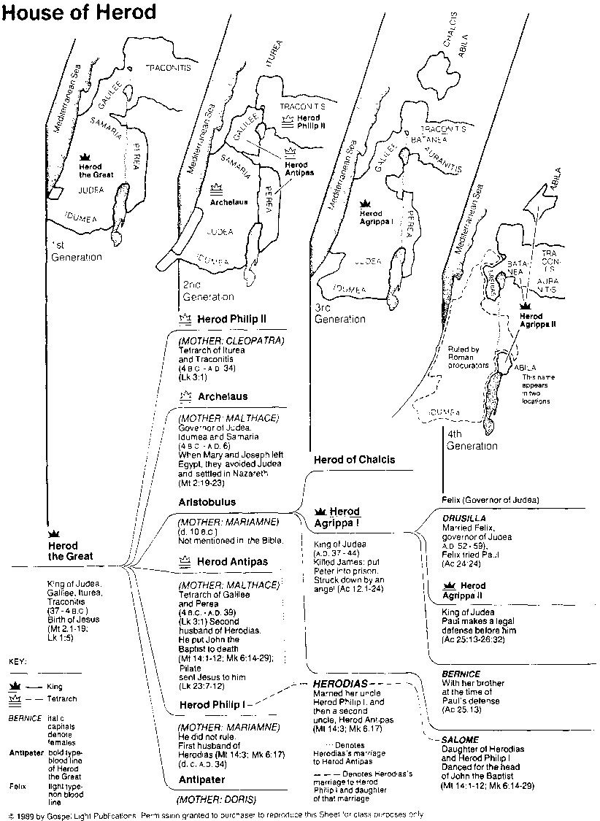
希律家族所掌权的地盘
希律家族
第二代
89
第一代
希律腓利二世
第三代
希律亚基老
第四代
大亚基帕
大希律
希律安提帕
小亚基帕
Bible Visual Resource Book, 181

Slide 23
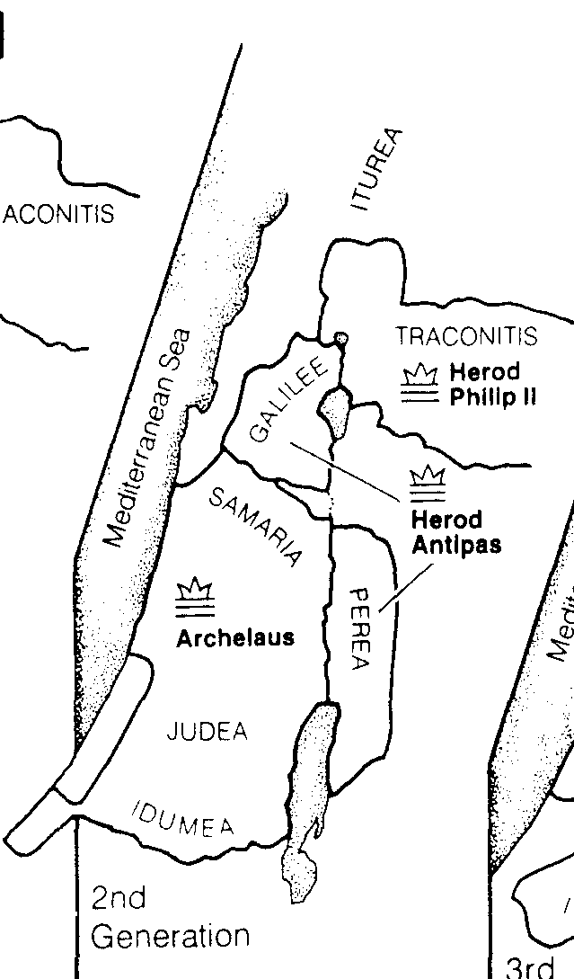
大希律
三位掌权的儿子
80 & 89
以土利亚
希律腓利二世
加利利
地 中 海
希律安提帕
撒玛利亚
比利亚
希律亚基老
犹太
以土买
第二代
Bible Visual Resource Book, 181

Slide 24
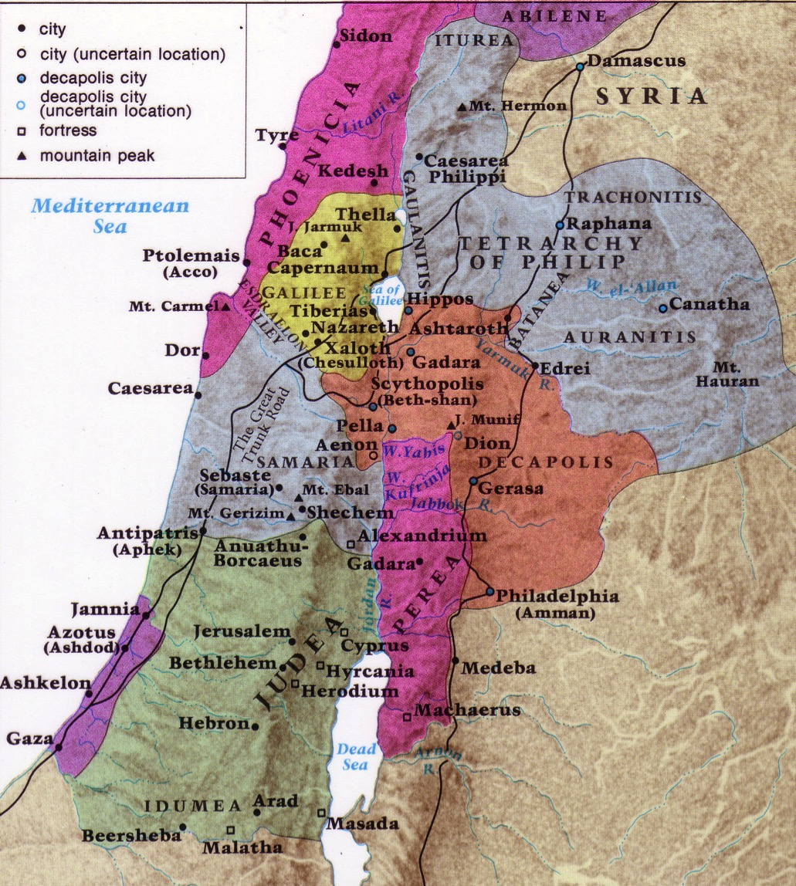
新约
以色列的边界
180

Slide 25

THANK YOU
By Samuel and Michael

Slide 26
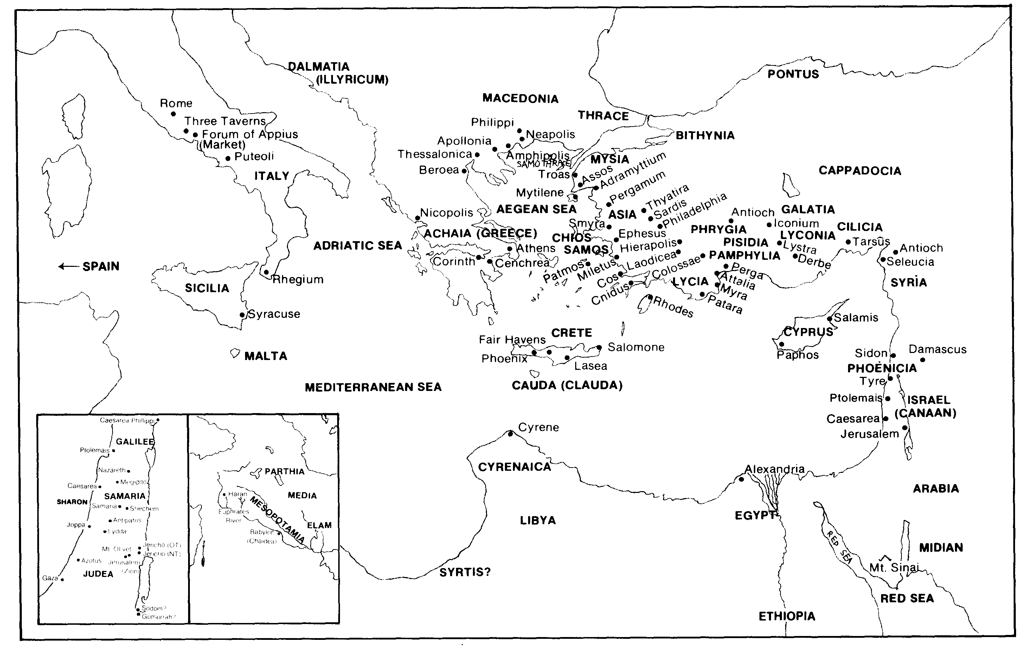
在使徒行传及书信中的每个地理地点
（简单测验 #3）
30
Notes:
Every Geographical Location
in Acts / Epistles
在使徒行传及书信中的每个地理地点
（简单测验 #3）

Slide 27
Black

Slide 28


圣经地理链接地址 BibleStudyDownloads.org
免费获得该讲解!
圣经学习下载
Notes:
Bible Geograhpy (bg)

